Slide 1
Ara Pacis. Processione , lato meridionale
15 pontifices, 16 augures, 4 flamines maiores, 4 vestali, quindecimviri (libri sibillini), septemviri (banchetti pubblici)
lato settentrionale

Slide 2
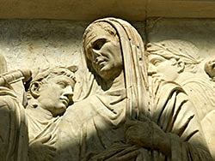
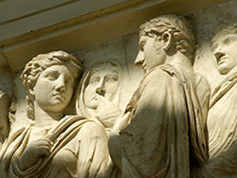
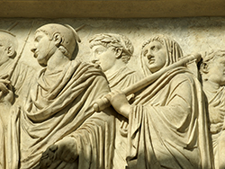
Ara Pacis, Processione - identificazione delle persone della famiglia imperiale (da F. Coarelli, Guida Archeologica di Roma)

Slide 3
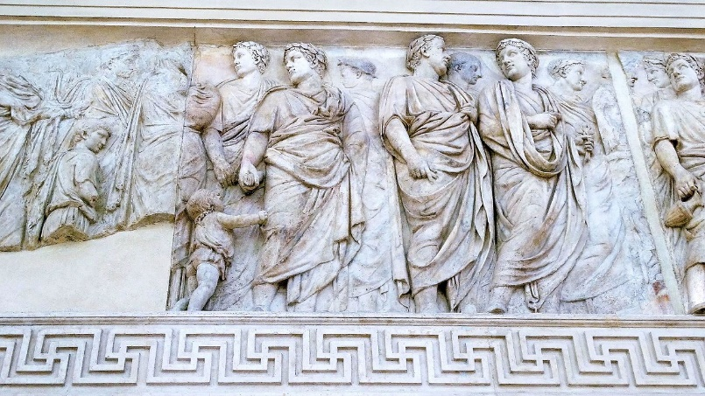

Slide 4
